Slide 1

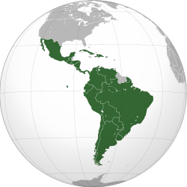

Chương II. CÁC NƯỚC Á – PHI VÀ MĨ LATINH (1945 – nay)
Bài 7:
CÁC NƯỚC MĨ LA TINH

Slide 2
NỘI DUNG CHÍNH
Bài 7: CÁC NƯỚC MĨ LA TINH
NHỮNG NÉT CHUNG
CUBA – HÒN ĐẢO ANH HÙNG

Slide 3
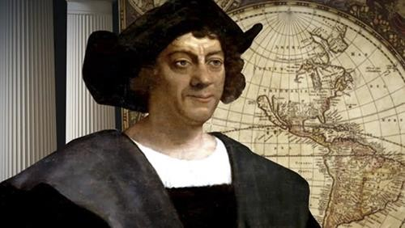
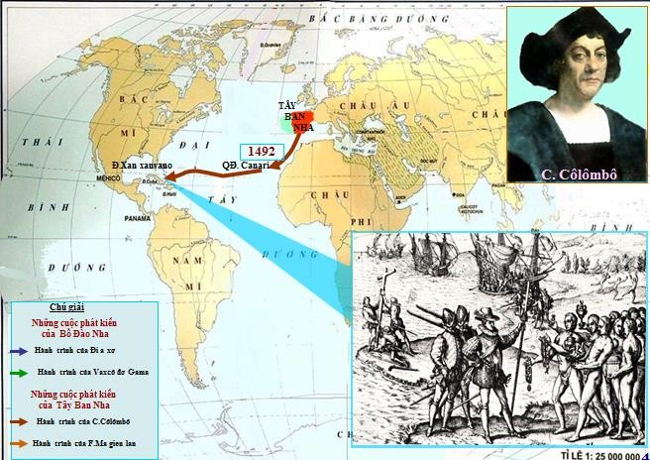
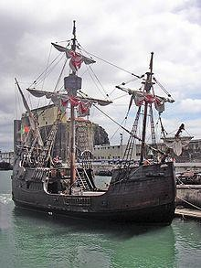
Bài 7: CÁC NƯỚC MĨ LA TINH
I. NHỮNG NÉT CHUNG
Chân dung Christopher Columbus.
Châu Mĩ Latinh gắn liền với tên tuổi nhà hàng hải Christopher Columbus và chiếc tàu Santa Maria

Slide 4
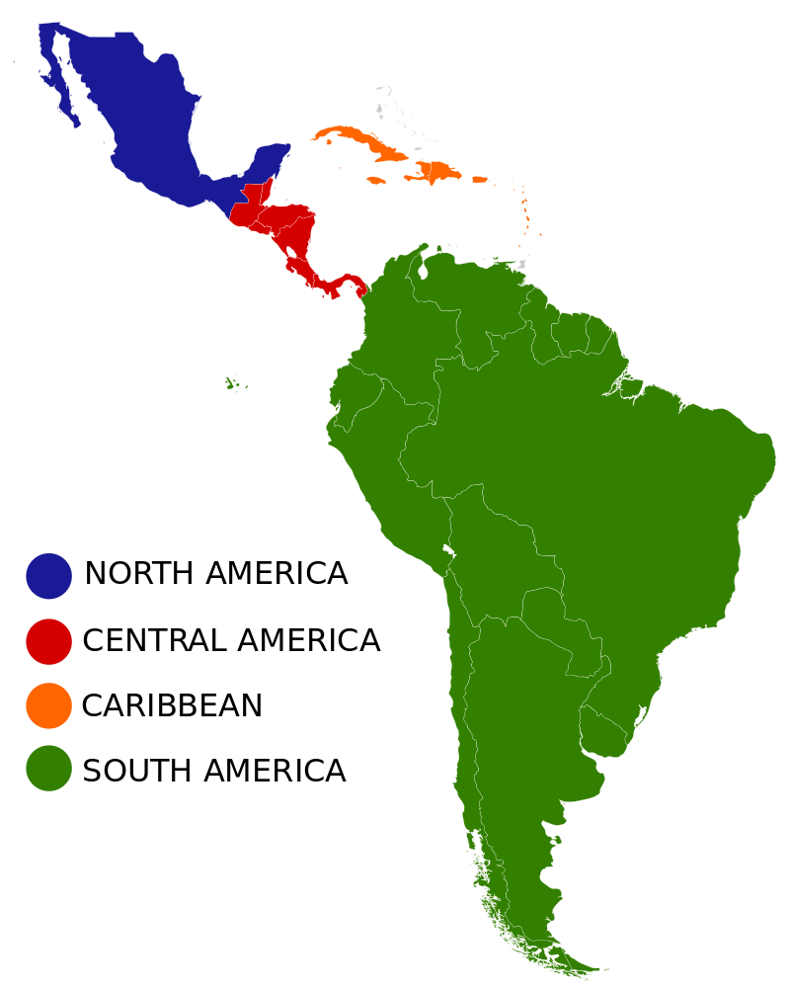
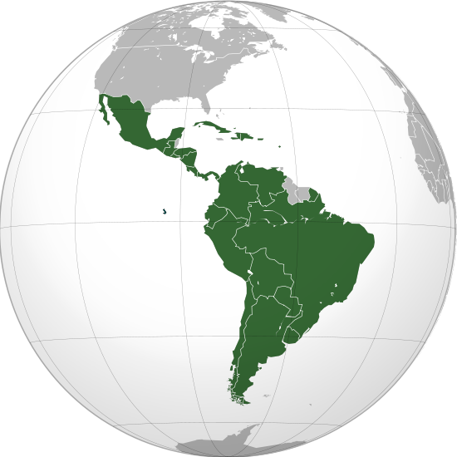
Bài 7: CÁC NƯỚC MĨ LA TINH
I. NHỮNG NÉT CHUNG
Là một khu vực của châu Mĩ gồm 33 nước trải dài từ Mêhicô xuống Nam Mĩ; Diện tích khoảng 21.069.500 km²; Dân số 660 triệu người (Năm 2019)

Slide 5
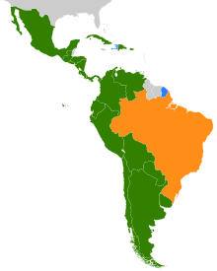



Bài 7: CÁC NƯỚC MĨ LA TINH
I. NHỮNG NÉT CHUNG
Mĩ La-tinh là một khu vực rộng lớn trải dài từ Mê-hi-cô (Bắc Mĩ) toàn bộ Trung và Nam Mĩ.
Là vùng đất mới được phát hiện từ cuối thể ki
XV, rất giàu về nông sản và khoáng sản.
Thành phần dân cư ở Mĩ La-tinh rất đa dạng, bao gồm người di cư từ châu Âu tới, thổ dân da đỏ, những người từng là nô lệ được đưa
đến từ châu Phi.
Đa số nhân dân Mĩ La-tinh nói tiếng Tây Ban Nha. Trừ Bra-xin nói tiếng Bồ Đào Nha. Chịu ảnh hưởng văn hoá Tây Ban Nha và nhiều
nước châu Âu khác, cùng với sự hoà nhập các
nền văn hoá châu Phi và thổ dân da đỏ. Tôn giáo ở Mĩ La-tinh chủ yếu là Thiên Chúa giáo.
Tại sao gọi là Mĩ Latinh?
Bản đồ ngôn ngữ Mỹ Latinh. Tiếng Tây Ban Nha màu lục, tiếng Bồ Đào Nha màu cam, và tiếng Pháp màu lam.

Slide 6
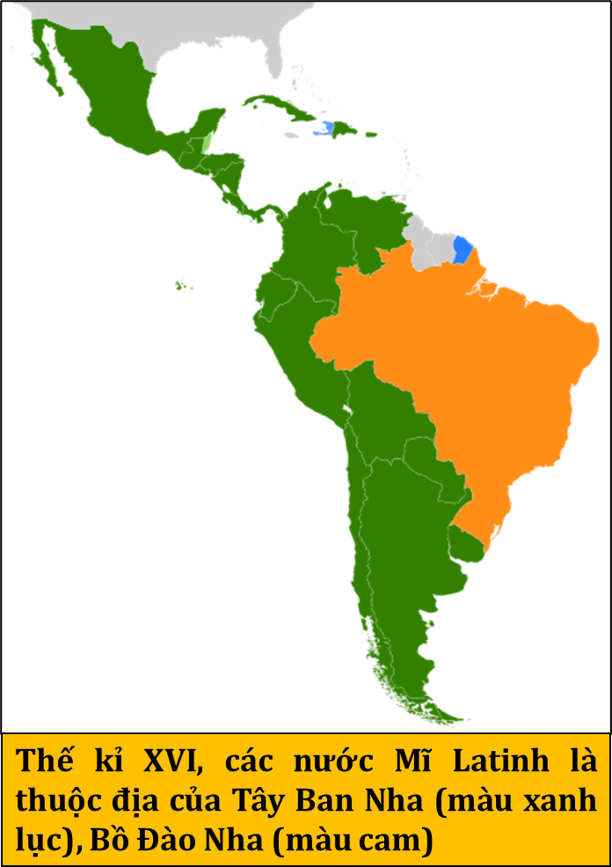
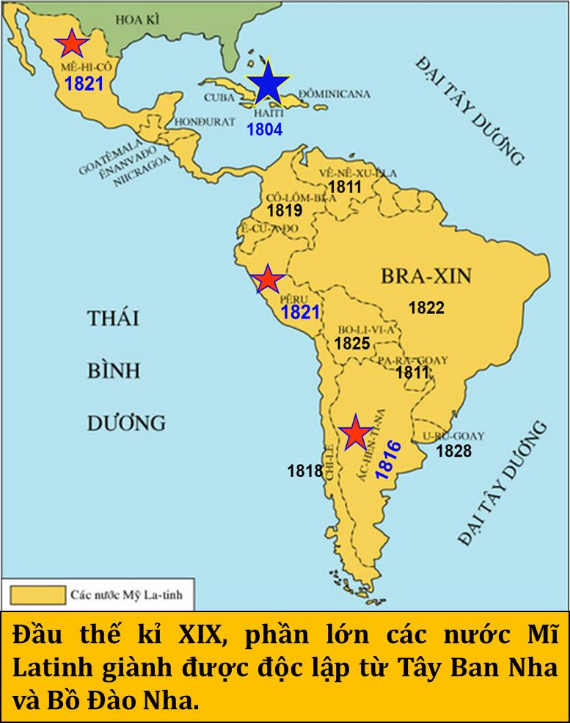

Bài 7: CÁC NƯỚC MĨ LA TINH
I. NHỮNG NÉT CHUNG

Slide 7
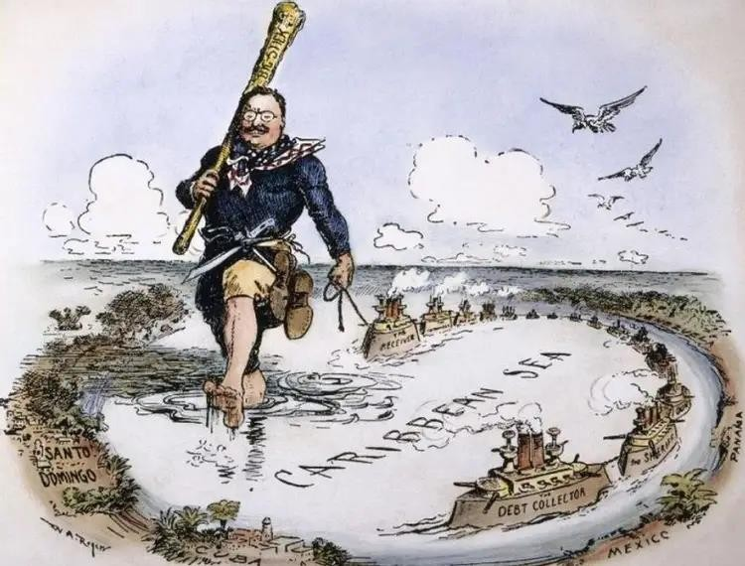
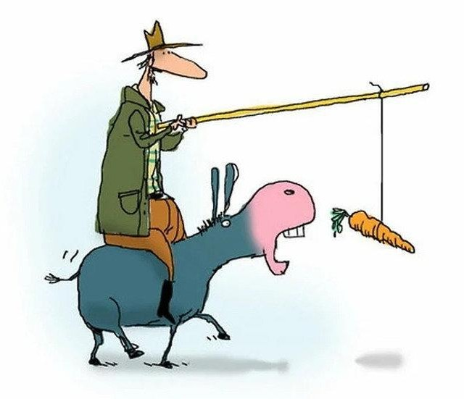
Bài 7: CÁC NƯỚC MĨ LA TINH
I. NHỮNG NÉT CHUNG
Mĩ La-tinh rơi vào vòng lệ thuộc và trở thành “sân sau” của Mĩ
Chính sách Cái gậy lớn
Chính sách Củ cà rốt

Slide 8
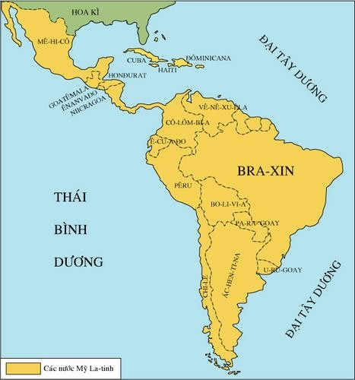


Bài 7: CÁC NƯỚC MĨ LA TINH
I. NHỮNG NÉT CHUNG
Phong trào đấu tranh ở Mĩ La
Tinh
Đầu thế ki XIX, nhân dân các nước Mĩ La-tinh đứng lên đấu tranh chống lại ách thống trị của Tây Ban Nha và giành được độc lập.
Trước Chiến tranh thế giới thứ hai,
các nước Mĩ La-tinh lại trở thành
thuộc địa kiểu mới hoặc phụ thuộc
vào Mĩ,
- Sau Chiến tranh thế giới thứ hai phong trào giải phóng dân tộc ở Mĩ La-tinh phát triển mạnh mẽ (được gọi là “Đại lục núi lửa”, mở đầu bằng cuộc cách mạng Cu Ba 1959.
Lược đồ khu vực Mĩ La tinh sau năm 1945

Slide 9

Bài 7: CÁC NƯỚC MĨ LA TINH
I. NHỮNG NÉT CHUNG
Phong trào đấu tranh ở Mĩ La Tinh
- Từ đầu những năm 60 đến những
năm 80 của XX: 1 cao trào đấu tranh bùng nổ mạnh mẻ ở MLT được gọi là “lục địa bùng cháy”. Cuộc đấu tranh vũ trang đã diển ra ở nhiều nước: Vênêxuêla, Côlômbia, Nicaragoa… Kết quả là chế độ độc tài phản động nhiều nước bị lật đổ, chính phủ dân tộc- dân chủ được thành lập thực hiện nhiều cải cách tiến bộ, nâng cao đời sống nhân dân.
Lược đồ khu vực Mĩ La tinh sau năm 1945

Slide 10




Bài 7: CÁC NƯỚC MĨ LA TINH
I. NHỮNG NÉT CHUNG
1979, Mặt trận Xanđinô lãnh đạo nhân dân Nicaragoa lật đổ chế độ độc tài thân Mĩ đưa đất nước phát triển theo con đường dân chủ.
5/1970, ở Chi-lê, liên minh đoàn kết nhân dân do Tổng thống A-gien-đê lãnh đạo thực hiện nhiều cải cách tiến bộ..

Slide 11

Bài 7: CÁC NƯỚC MĨ LA TINH
I. NHỮNG NÉT CHUNG
Công cuộc xây dựng và phát triển đất nước:
Thu được nhiều thành tựu quan trọng: củng cố độc lập, dân chủ hóa sinh hoạt chính trị, thành lập các tổ chức liên minh khu vực về hợp tác và phát triển kinh tế.
Từ những năm 90 của TK XX đến nay, do nhiều nguyên nhân tình hình kinh tế - chính trị ở nhiều nước Mĩ La Tinh gặp nhiều khó khăn, thậm chí có lúc căn thẳng:
+ Tốc độ tăng trưởng kinh tế giảm sút, nợ nước ngoài tăng lên, tình hình chính trị một số nước không ổn định, chính phủ ở một số nước không thể kiểm soát được tình hình trong nước…
+ Tuy nhiên cũng có một số nước vươn lên trở thành những nước công nghiệp mới (NIC): Brazin, Mêhicô
Lược đồ khu vực Mĩ La tinh sau năm 1945

Slide 12

Bài 7: CÁC NƯỚC MĨ LA TINH
NHỮNG NÉT CHUNG (Nội dung ghi bài)
Từ đầu thế kỉ XIX, nhiều nước ở Mĩ La-tinh đã giành được độc lập nhưng sau đó lại rơi vào vòng lệ thuộc và trở thành “sân sau” của đế quốc Mĩ.
Từ sau CTTG II, nhất là từ đầu những năm 60 của TK XX, 1 cao trào đấu tranh diễn ra mạnh mẽ, ví như “Lục địa bùng cháy“ của phong trào CM. Tiêu biểu: cuộc CM Cu Ba (1959)
Hiện nay, các nước đã thu được nhiều thành tựu trong xây dựng và phát triển đất nước nhưng ở 1 số nước đã gặp những khó khăn : tăng trưởng kinh tế chậm, chính trị không ổn định...

Slide 13
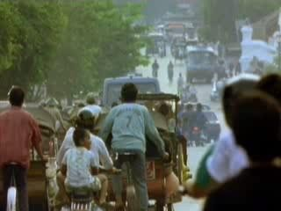
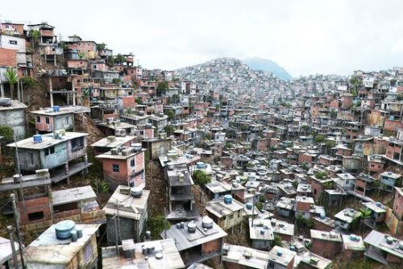

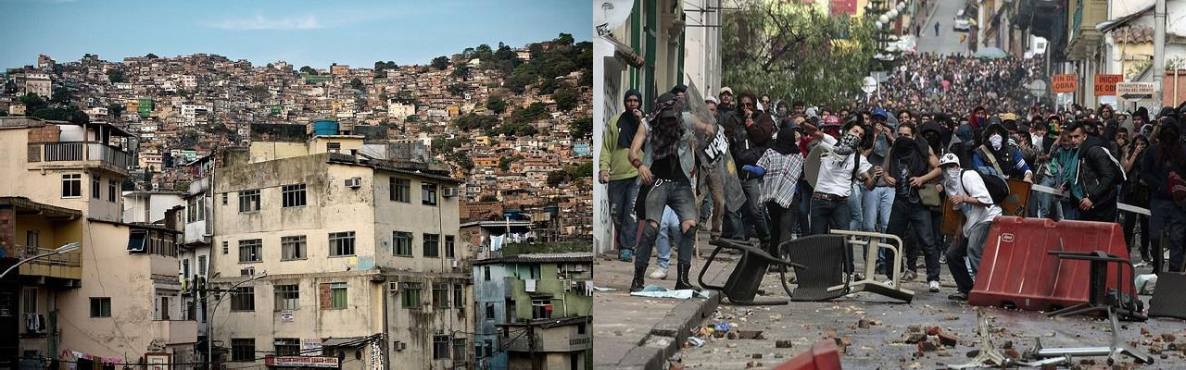
Bài 7: CÁC NƯỚC MĨ LA TINH
I. NHỮNG NÉT CHUNG (Đọc tham khảo)
Quá trình đô thị hóa diễn ra tự phát với tốc độ nhanh trong khi nền kinh tế chậm phát triển dẫn đến nhiều hậu quả nghiêm trọng, gây ảnh hưởng lớn đến nền kinh tế - xã hội
(thiếu thiếu
việc làm, nhà ở, ô
nhiễm môi trường, tệ nạn xã hội, quá tải các vấn đề y tế, giáo dục....)

Slide 14
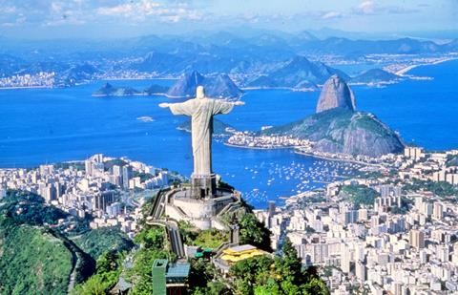
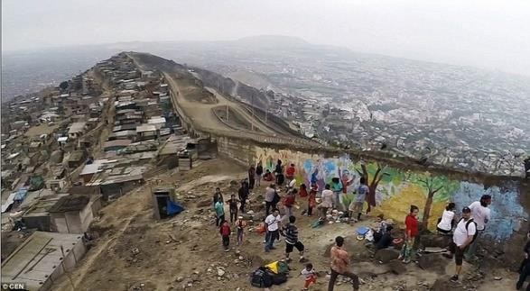
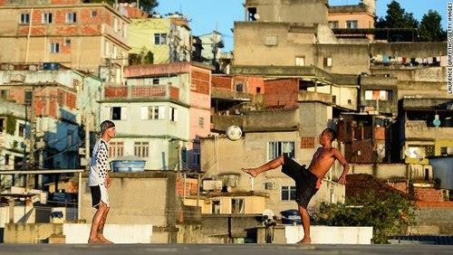

Bài 7: CÁC NƯỚC MĨ LA TINH
I. NHỮNG NÉT CHUNG
"Bức tường xấu hổ" xây dựng ở thủ đô Lima, Peru, với mục đích "đẩy lùi tình trạng ăn cắp đang hoành hành trên khắp thành phố"
Một khu ổ chuột tại Brazil.
Thành phố Rio de Janeiro - Brazil.

Slide 15
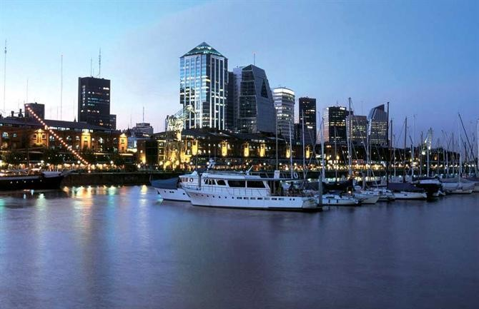
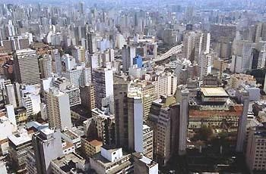
Bài 7: CÁC NƯỚC MĨ LA TINH
I. NHỮNG NÉT CHUNG
Bu-ê-nôt Ai-ret - Achentina
Xao Pao-lô - Brazin

Slide 16
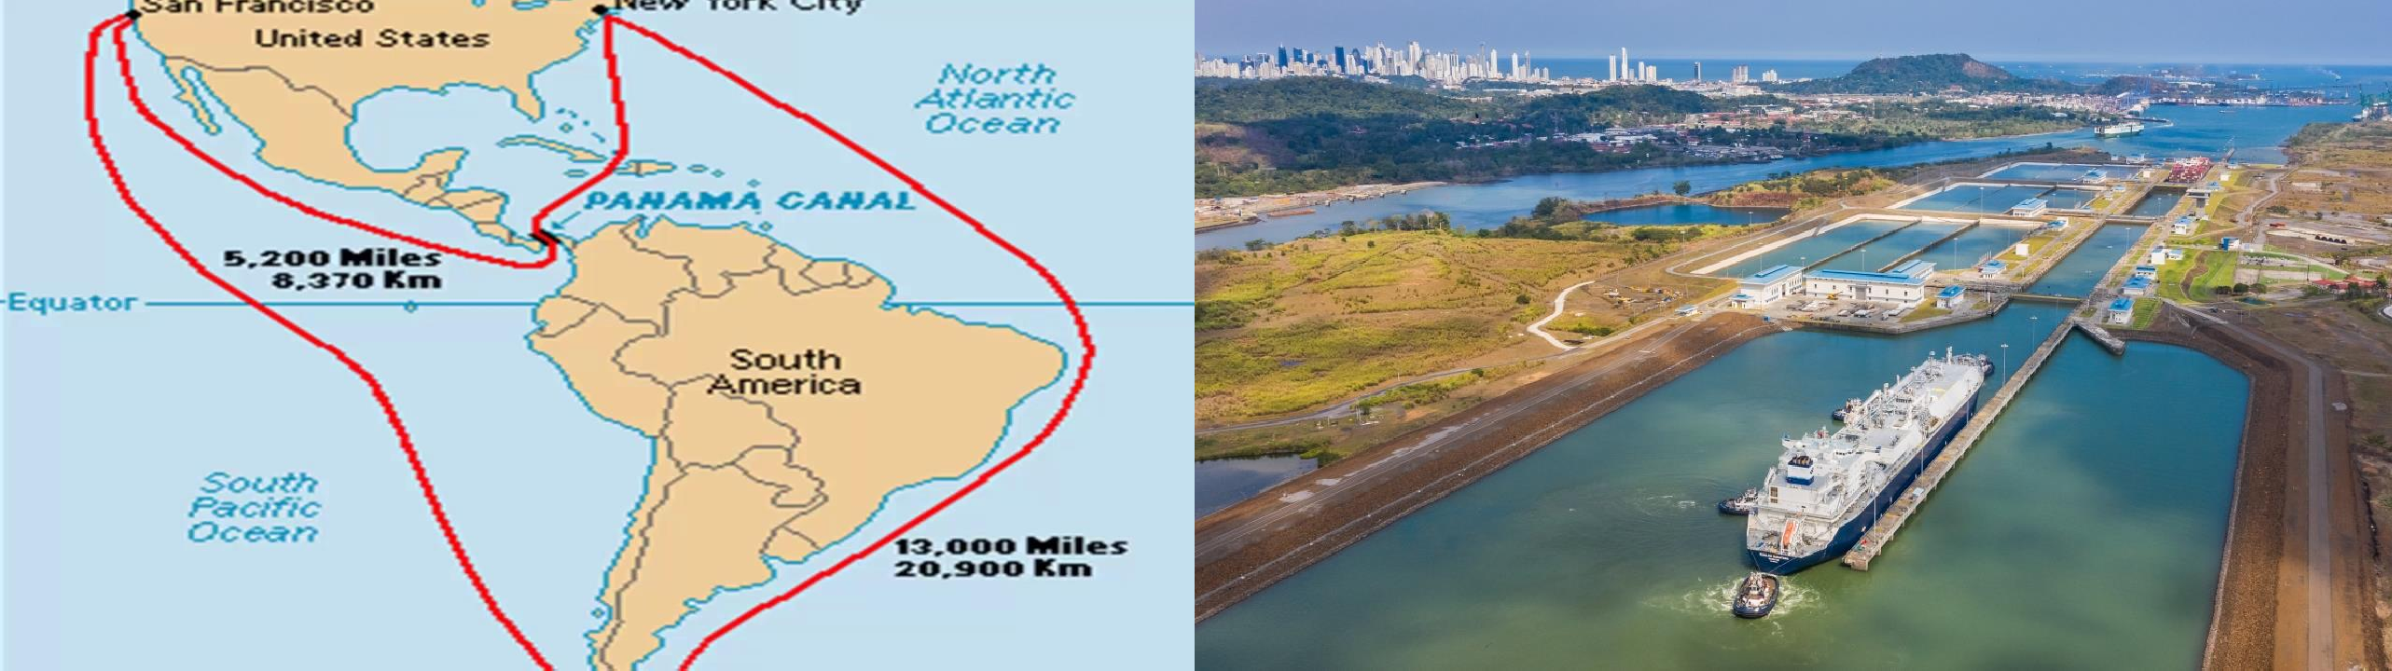
Bài 7: CÁC NƯỚC MĨ LA TINH
I. NHỮNG NÉT CHUNG
Ngành vận tải biển đem lại doanh thu lớn, đặc biệt là “con gà đẻ trứng vàng” – kênh đào Panama

Slide 17
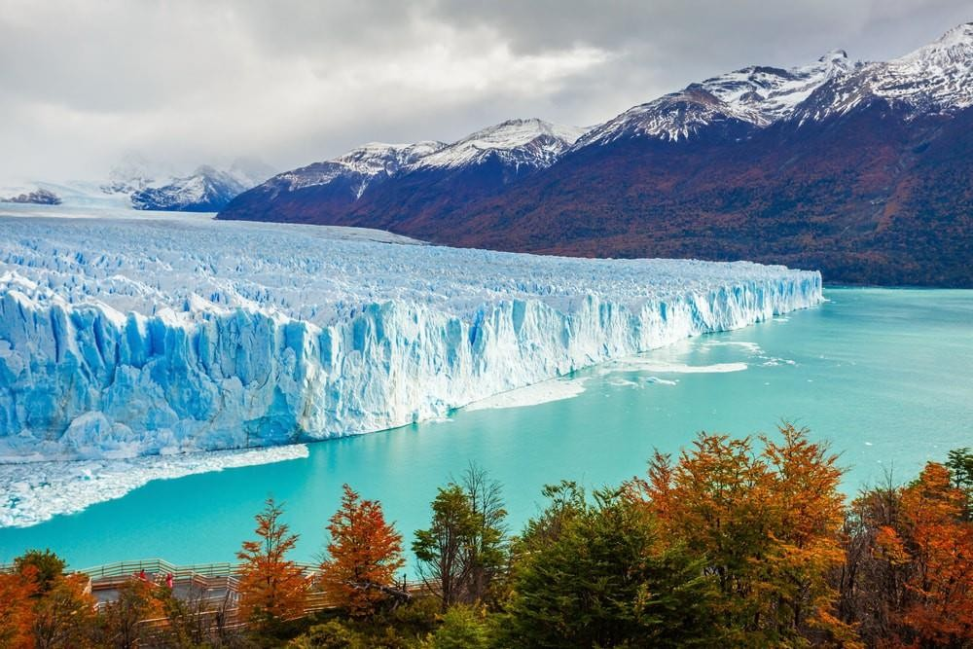
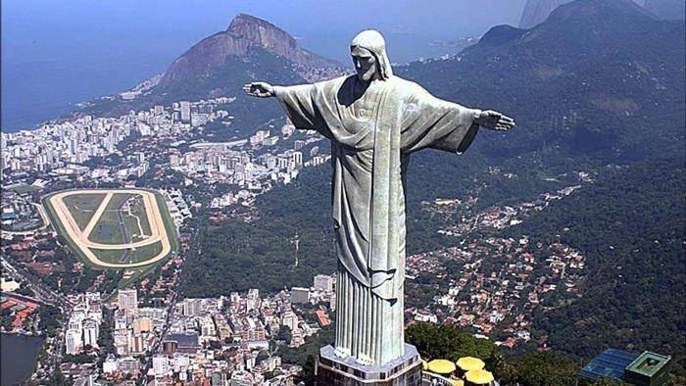
Bài 7: CÁC NƯỚC MĨ LA TINH
I. NHỮNG NÉT CHUNG
Sông băng Perito Mareno (Argentina)
Tượng Chúa cứu thế Cristo Redentor (Brazil)
Dịch vụ tiêu dùng: Dịch vụ du lịch khu vực Trung và Nam Mĩ – Carribe mỗi năm đã thu hút hàng triệu lượt người trên thế giới đến tham quan, tạo nguồn thu nhập lớn cho một số nước Trung và Nam Mĩ – Carribe.

Slide 18
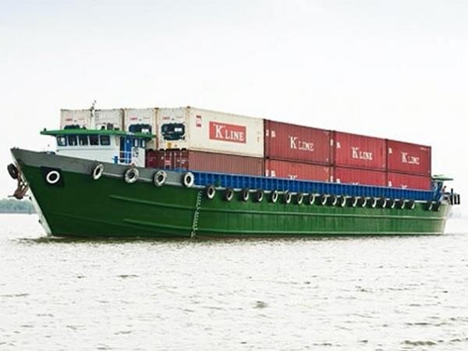
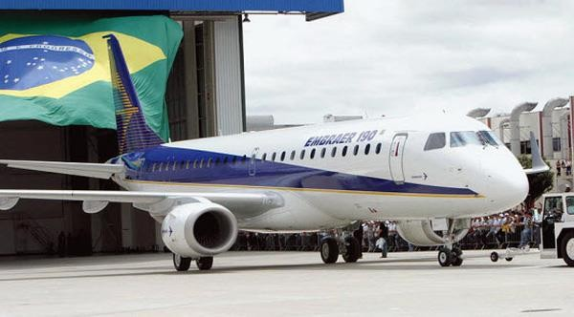
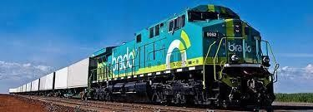

Bài 7: CÁC NƯỚC MĨ LA TINH
I. NHỮNG NÉT CHUNG
Dịch vụ kinh doanh: Dịch vụ giao thông vận tải khu vực Trung và Nam Mĩ – Carribe mỗi năm đã vận chuyển hàng vạn tấn hàng hóa, hàng triệu lượt khách đi và đến trong nước và trên thế giới...

Slide 19
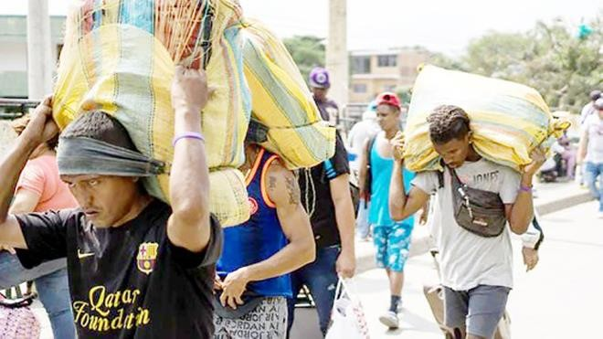
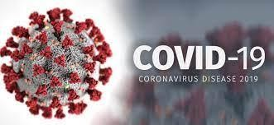
Bài 7: CÁC NƯỚC MĨ LA TINH
I. NHỮNG NÉT CHUNG
Hiện tại, dịch Covid-19 khiến nền kinh tế khu vực bị ảnh hưởng nặng nề.
Hàng triệu người nghèo và thất nghiệp ở vùng Trung và Nam Mĩ - Carribe.

Slide 20
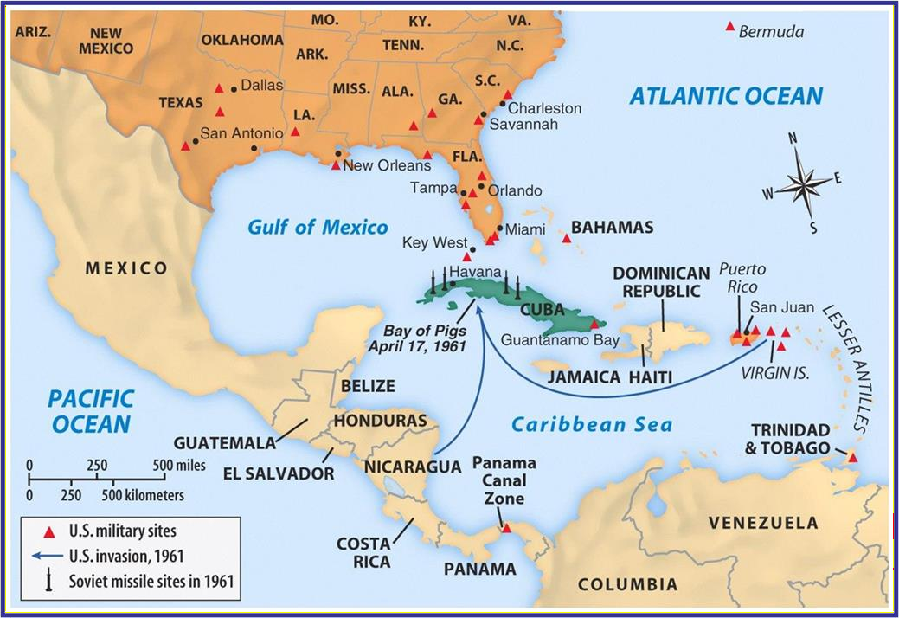

Bài 7: CÁC NƯỚC MĨ LA TINH
II. CUBA – HÒN ĐẢO ANH HÙNG
Cuba có hình dạng như một con cá sấu vươn dài trên vùng biển Caribe.
Diện tích: 110.000 km2
Dân số: 11.3 triệu người (2002)

Slide 21
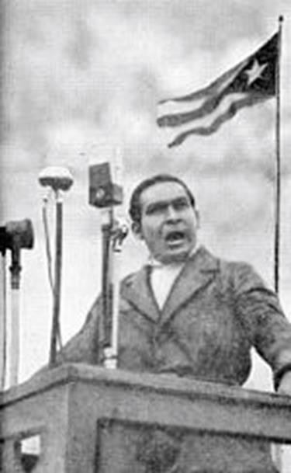

Bài 7: CÁC NƯỚC MĨ LA TINH
II. CUBA – HÒN ĐẢO ANH HÙNG
- Tháng 3-1952 Tướng Ba-ti-xta làm
đảo chính thiết lập chế độ độc tài quân sự:
+ Xoá bỏ Hiến pháp
+ Cấm các đảng phái chính trị hoạt động, bắt giam hàng chục vạn người yêu nước.
=> Nhân dân Cu-ba đấu tranh giành chính quyền,
Tổng thống Cuba Fulgencio Batista

Slide 22
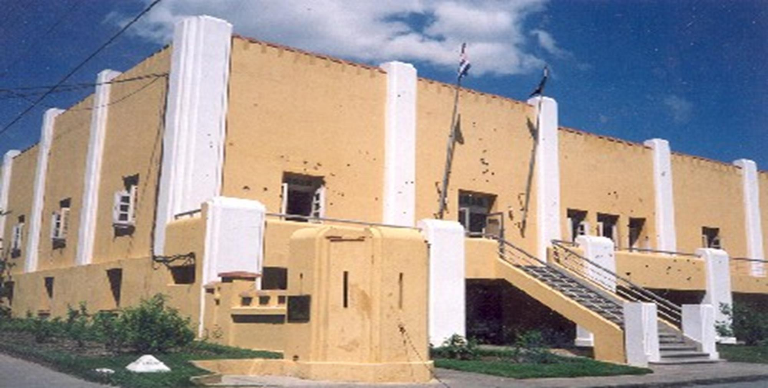
Bài 7: CÁC NƯỚC MĨ LA TINH
II. CUBA – HÒN ĐẢO ANH HÙNG
Khởi đầu là cuộc tấn công pháo đài Môn-ca-đa của 135 thanh niên yêu nước do Phi-đen Ca-xtơ-rô lãnh đạo (26-7-1953)

Slide 23
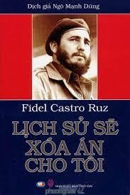
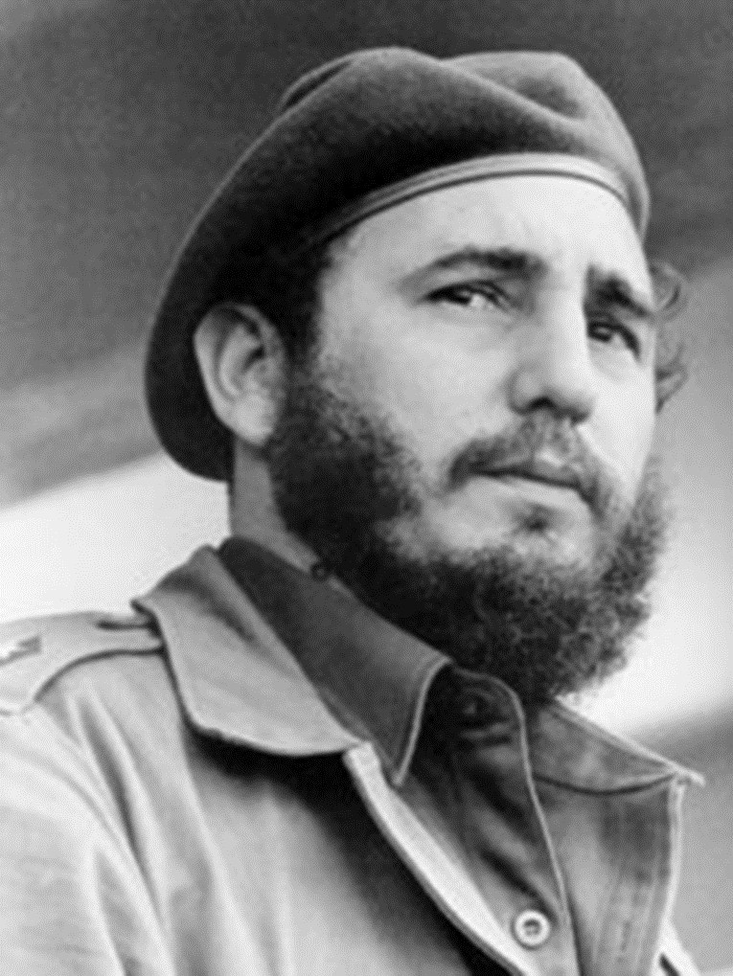
Bài 7: CÁC NƯỚC MĨ LA TINH
II. CUBA – HÒN ĐẢO ANH HÙNG
Phi-đen Ca-xtơ-rô, sinh năm 1927- nhà hoạt động Đảng và Nhà nước Cu Ba. Xuất thân trong một gia đình điền chủ ở Ô- ri- en- tê; 1945, học luật ở trường Đại học La Ha bana, năm 1948 tham gia phong trào chống Mĩ ở Cô-lôm-bi-a; 1950 đỗ tiến sĩ Luật học.
Nhà lãnh đạo Fidel Castro

Slide 24
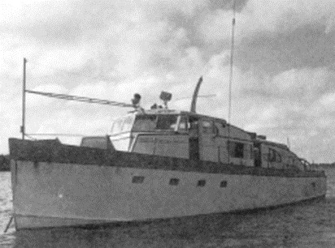
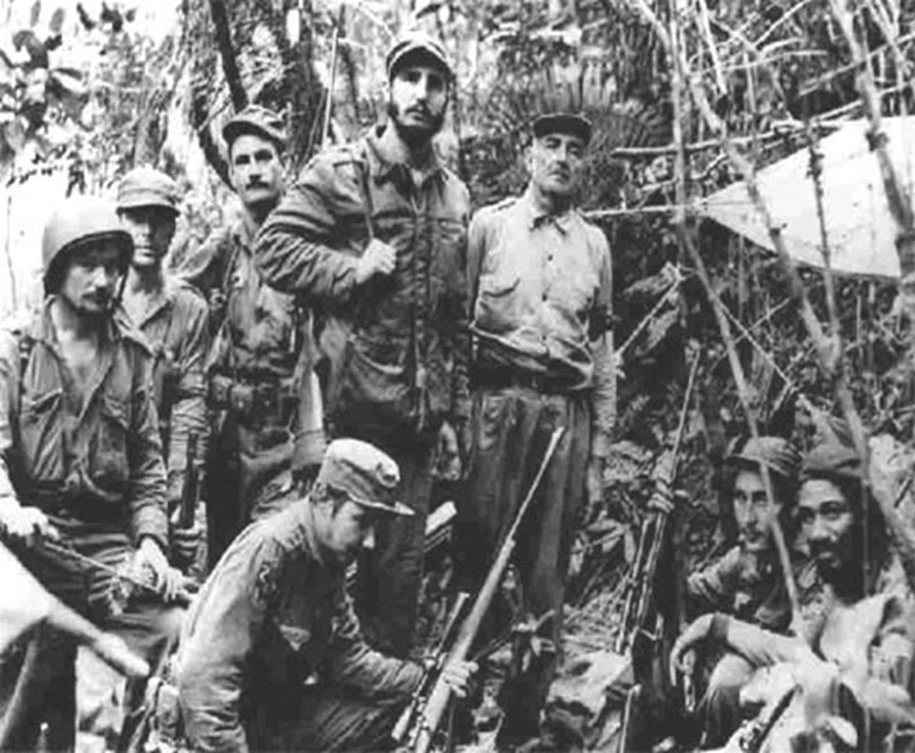
Bài 7: CÁC NƯỚC MĨ LA TINH
II. CUBA – HÒN ĐẢO ANH HÙNG
Con tàu Granma
Chiến tranh du kích ở vùng rừng núi Serria Maestra

Slide 25
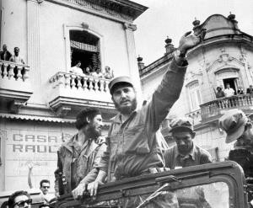
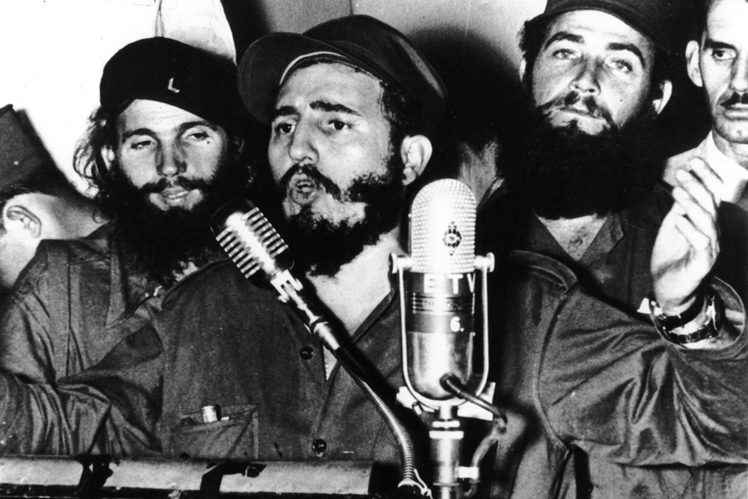
Bài 7: CÁC NƯỚC MĨ LA TINH
II. CUBA – HÒN ĐẢO ANH HÙNG
Ngày 1-1-1959, chế độ độc tài bị lật đổ. Cách mạng Cuba thắng lợi

Slide 26
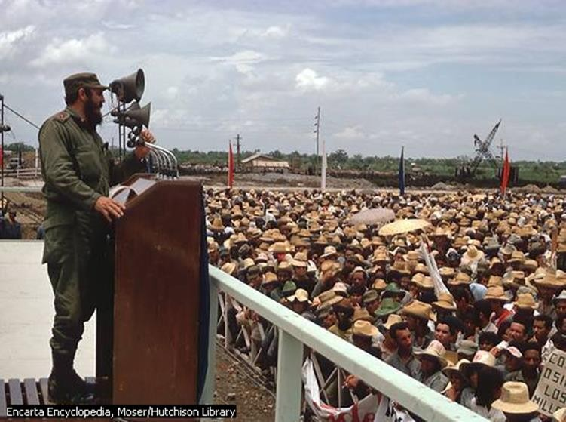

Bài 7: CÁC NƯỚC MĨ LA TINH
II. CUBA – HÒN ĐẢO ANH HÙNG
Tiến hành cuộc cải cách dân chủ:
Cải cách ruộng đất
Quốc hữu hóa các xí nghiệp của tư bản nước ngoài
Xây dựng chính quyền CM
Thanh toán mù chữ
Phát triển giáo dục, y tế...

Slide 27

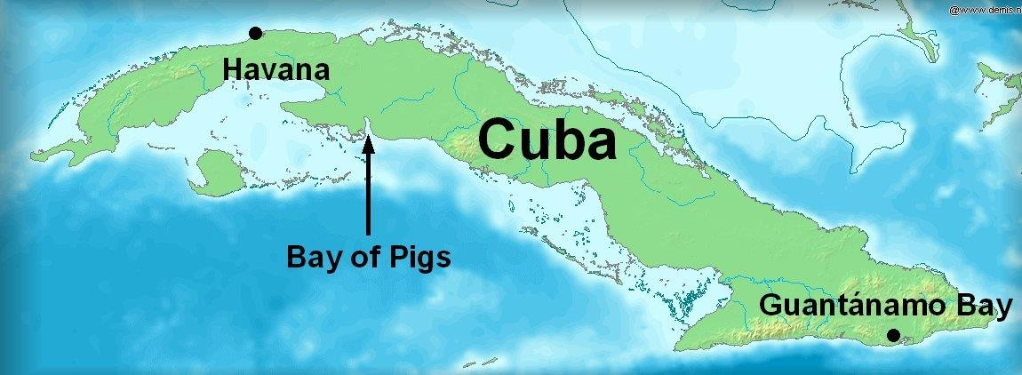
Bài 7: CÁC NƯỚC MĨ LA TINH
II. CUBA – HÒN ĐẢO ANH HÙNG
Mĩ thấy Cu Ba là “cái họa sát nách”, cho nên chính phủ Ken nơ đi định bóp chết cuộc cách mạng ở Cu Ba. Tháng 10/1960, Mĩ tuyên bố cấm vận với Cu Ba. Tháng 1/1961, Mĩ đoạn giao với Cu Ba. Đến tháng 4 cùng năm, lại xảy ra “sự kiện xâm nhập Ciron Beach” (Mĩ gọi là sự kiện "vịnh Con Heo”). Đồng thời, Mĩ thông qua cuộc Hội nghị ngoại trưởng của các nước Mĩ La tinh đã áp dụng một chính sách cô lập và cấm vận đối với Cu Ba… Ngày 22/10/1962, Ken nơ đi tuyên bố phong tỏa vũ trang đối với Cu Ba và ngăn chặn không cho tàu bè Liên Xô đi vào CuBa…
Sự kiện Vịnh Con Heo

Slide 28
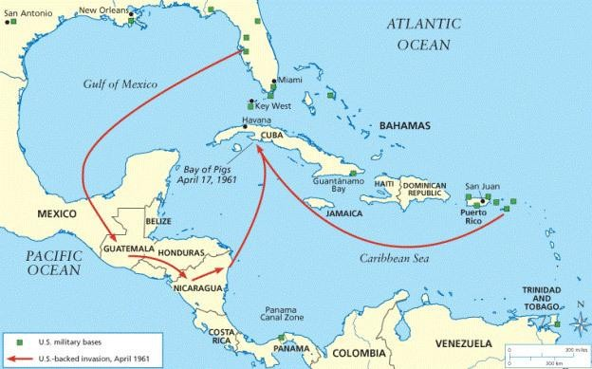
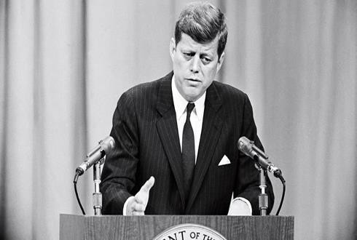
Bài 7: CÁC NƯỚC MĨ LA TINH
II. CUBA – HÒN ĐẢO ANH HÙNG
Các tài liệu được Mỹ giải mật cho biết, tháng 4-1960, CIA bắt đầu tuyển mộ các phần tử Cuba lưu vong ở Miami, bang
Florida, Mỹ để huấn luyện; trả lương cho mỗi phần tử lưu vong này lên tới 400 USD mỗi tháng. (Nguồn: History)
Tổng thống Mỹ John F. Kennedy

Slide 29
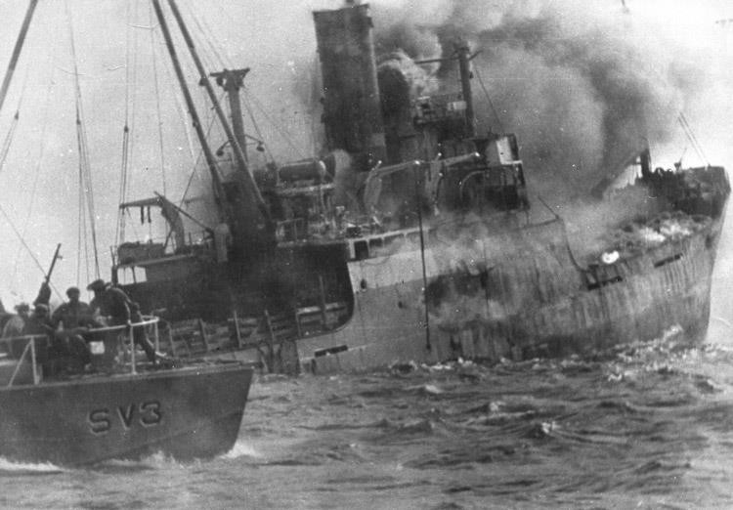
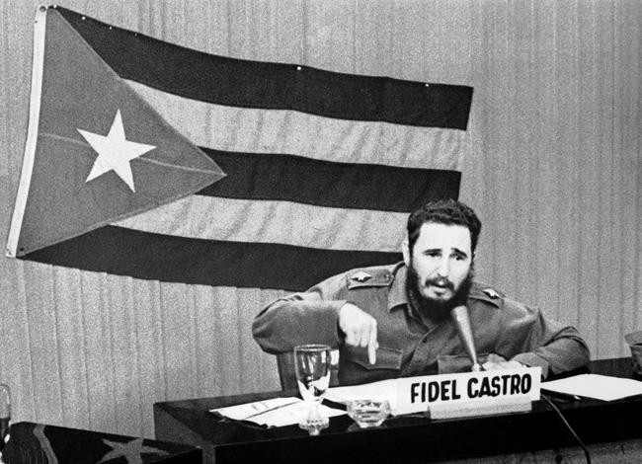
Bài 7: CÁC NƯỚC MĨ LA TINH
II. CUBA – HÒN ĐẢO ANH HÙNG
Quân đội Cuba sớm đã biết về cuộc đổ bộ, nên bố trí sẵn trận địa đón lõng và đã chủ động tấn công. Hai sà lan đổ bộ và hai tàu vận tải đã bị đánh chìm, gồm chiếc Houston với một tiểu đoàn bộ binh trên tàu và chiếc Rio Escondido mang hầu hết vũ khí hạng nặng và đạn dược. Ảnh: Pinterest
Liên Xô công khai bảo vệ Cuba trước mối đe dọa Mỹ và đã bố trí các tên lửa lên hòn đảo này khiến Mỹ phản ứng dữ dội. Sau đó Mỹ và Liên Xô đã ký một thỏa thuận, theo đó Liên Xô đồng ý loại bỏ tên lửa hạt nhân khỏi Cuba và Mỹ phải bảo đảm tự do cho hòn đảo này. Ảnh: Pinterest

Slide 30
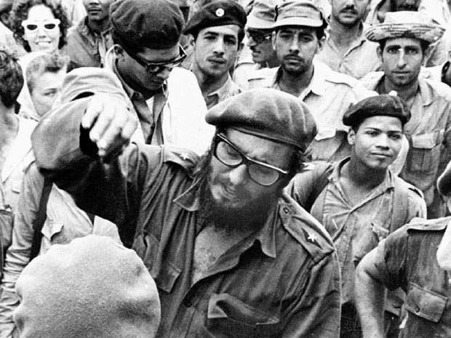

Bài 7: CÁC NƯỚC MĨ LA TINH
II. CUBA – HÒN ĐẢO ANH HÙNG
4/1961, quân dân CuBa đã tiêu diệt gọn cuộc đổ bộ 1300 lính đánh thuê của Mĩ chỉ trong 72 giờ tại bãi biển Hi- rôn. Chính trong những giờ phút quyết liệt của cuộc chiến
đấu, Phi-đen tuyên bố với
Ca-xtơ-rô đã toàn thế giới:
Cuba tiến lên CNXH.
Chủ tịch Fidel Castro trò chuyện với các binh sĩ quân đội trong
sự kiện Vịnh Con Lợn. Ảnh: Reuters.

Slide 31
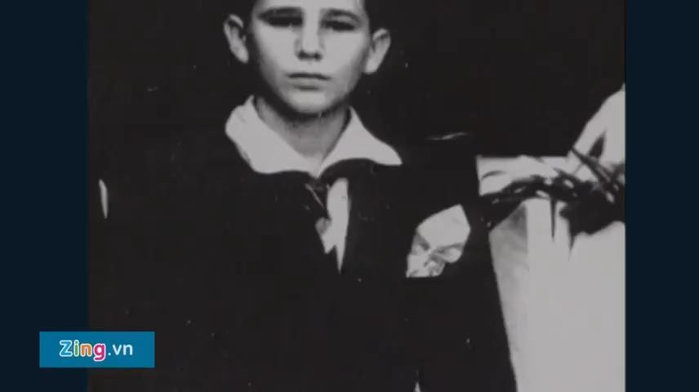
Bài 7: CÁC NƯỚC MĨ LA TINH
II. CUBA – HÒN ĐẢO ANH HÙNG

Slide 32
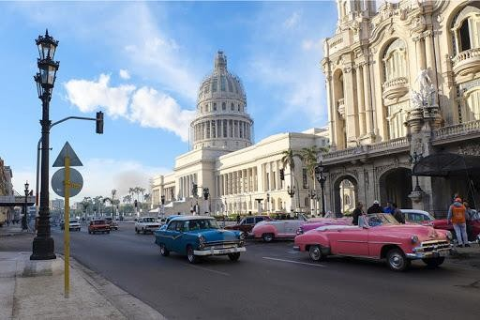
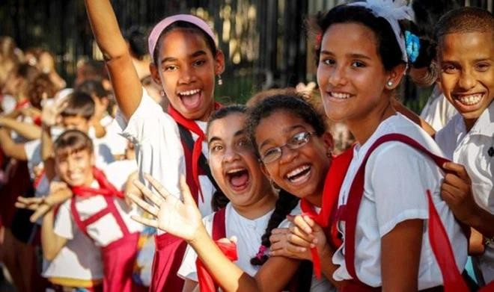

Bài 7: CÁC NƯỚC MĨ LA TINH
II. CUBA – HÒN ĐẢO ANH HÙNG
Cuba đạt nhiều thành tựu trong quá trình phát triển đất nước: So với các nước châu Mỹ la tinh khác, Cuba có 5 chỉ số kinh tế - xã hội tương đối cao. Cuba dẫn đầu các nước này về chỉ số giáo dục và tỉ lệ giảm thiểu trẻ sơ sinh tử vong. Thành công trong giáo dục và y tế bắt nguồn từ chất lượng và số lượng hệ thống giáo dục xây dựng từ năm 1960-1990.

Slide 33
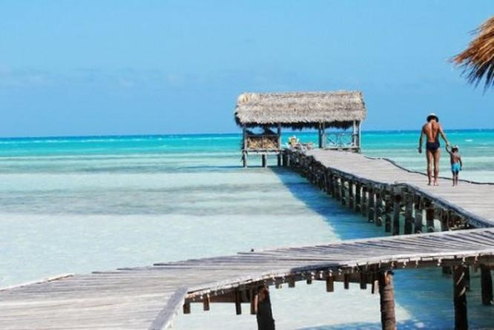
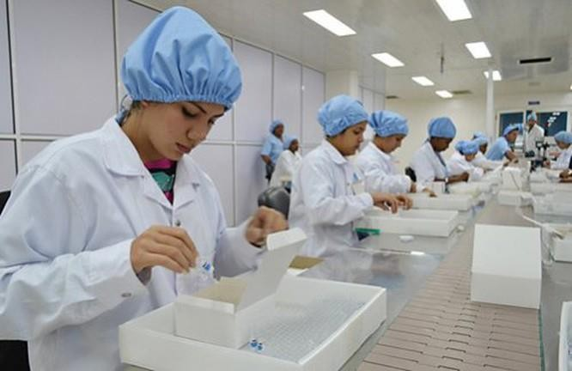
Bài 7: CÁC NƯỚC MĨ LA TINH
II. CUBA – HÒN ĐẢO ANH HÙNG
Bãi biển Cayo Coco thu hút hàng triệu du khách quốc tế đến đây. Nguồn: Internet
Công ty BioCubaFarma có nhiều sản phẩm được thế giới sử dụng. Nguồn:baotintuc.vn

Slide 34
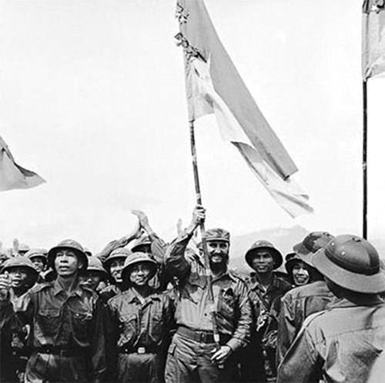

Bài 7: CÁC NƯỚC MĨ LA TINH
II. CUBA – HÒN ĐẢO ANH HÙNG
“Vì Việt Nam,Cuba sẵn sàng hiến dâng đến cả máu của mình”
Chủ tịch Fidel Castro
Chủ tịch Fidel thăm Quảng Trị tháng 9 năm 1973

Slide 35
Chủ tịch Cuba Fidel Castro trò chuyện với Đại tướng Võ Nguyên Giáp. Ảnh tư liệu lịch sử (Năm 1960)

Slide 36

Bài 7: CÁC NƯỚC MĨ LA TINH
CUBA – HÒN ĐẢO ANH HÙNG (Nội dung ghi bài)
Ngày 26/7 /1953, 135 thanh niên yêu nước tấn công pháo đài Môn- ca-đa → thất bại
Nhân dân Cuba dưới sự lãnh đạo của Phi – đen Ca-xtơ-rô đã giành thắng lợi 1/1/1959
Cuba tiến hành cuộc cải cách dân chủ triệt để và thu được nhiều thành tựu to lớn về kinh tế, giáo dục, y tế, thể thao…
Hiện nay Cuba vẫn vững vàng kiên định đi theo con đường xã hội chủ nghĩa.

Slide 37


Bài 7: CÁC NƯỚC MĨ LA TINH

Slide 38




Bài 6: CÁC NƯỚC CHÂU PHI
So sánh phong trào GPDT ở châu Á, Phi, MLT
NỘI DUNG | CHÂU Á | CHÂU PHI | MĨ LA TINH
Tổ chức lãnh đạo | -Thông qua các chính Đảng của giai cấp TS hoặc VS -Lãnh đạo hầu hết thuộc giai cấp TS dân tộc hoặc VS | Thông qua tổ chức thống nhất châu Phi Lãnh đạo hầu hết thuộc về chính Đảng của giai cấp tư sản | Những người trí thức yêu nước thuộc tầng lớp TS và Tiểu TS
Mục tiêu đấu tranh | Đấu tranh giành độc lập, chống CNTD cũ (Anh, Pháp, Hà Lan…) | Đấu tranh giành độc lập, chống CNTD cũ (Anh, Pháp, Hà Lan…) | Đấu tranh chống chế độ độc tài tay sai của Mĩ, chống CNTD mới để bảo vệ và củng cố nền độc lập
Hình thức đấu tranh | Đấu tranh chính trị kết hợp với đấu tranh vũ trang (bãi công, nổi dậy, khởi nghĩa…) | Đấu tranh chính trị hợp pháp | Nhiều hình thức: Vũ trang, bãi công, nổi dậy, đấu tranh nghị trường
Sự phát triển kinh tế sau khi độc lập | Phát triển nhanh chóng, nhiều nước đạt sự tăng trưởng cao‚ Thế kỉ XXI là thế kỉ của châu Á | Không đồng đều. Hiện nay nhiều nước vẫn còn đang khó khăn | Đạt nhiều thành tựu quan trọng, bộ mặt các nước thay đổi, một số nước trở thành nước công nghiệp mới

Slide 39

CẢM ƠN CÁC EM!
CHÚC CÁC EM HỌC TỐT!

